Slide 1

CHÀO MỪNG CÁC EM ĐẾN VỚI TIẾT HỌC
GV: Chu Thị Trâm

Slide 2
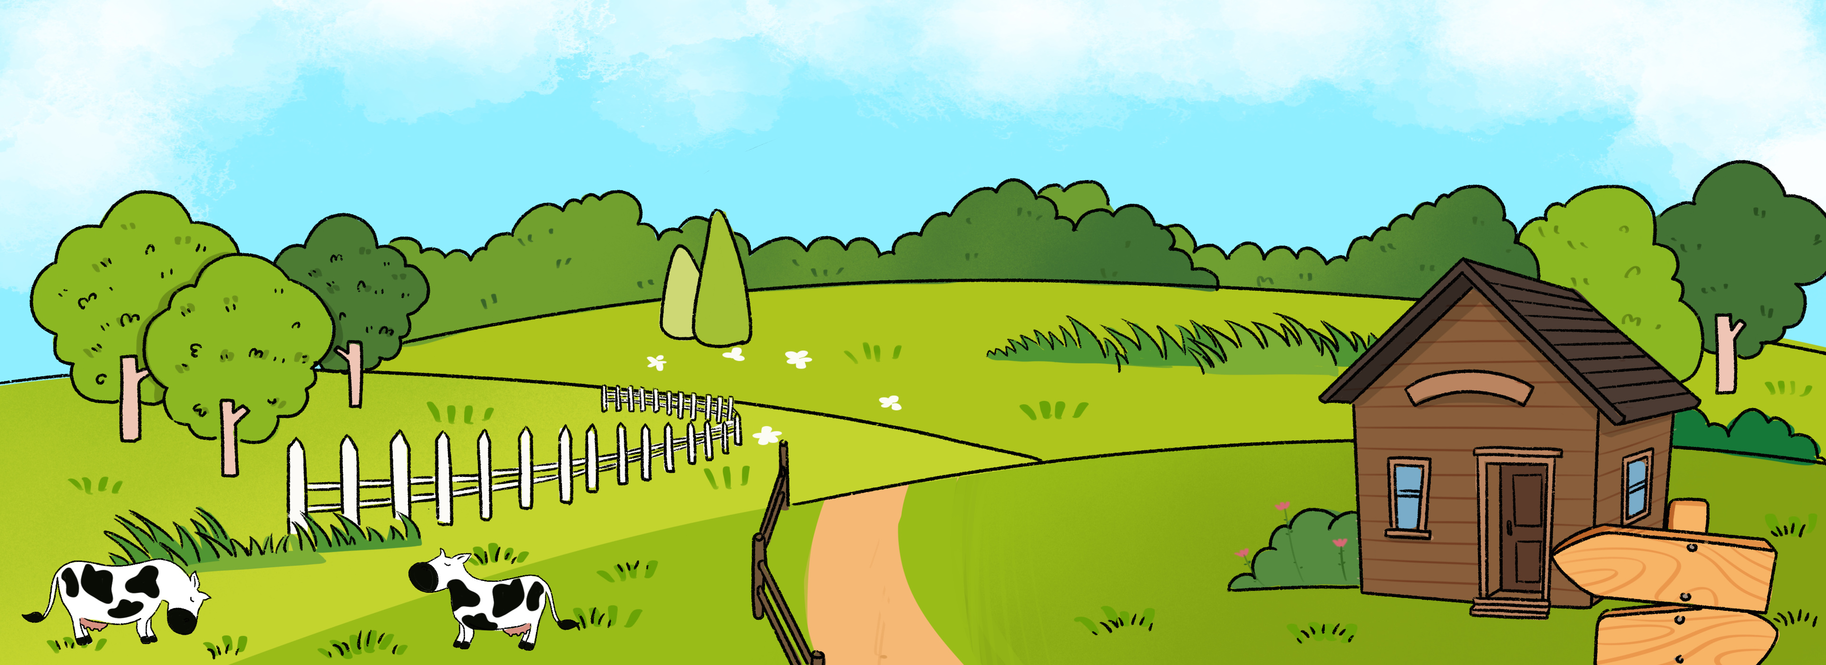



NÔNG TRẠI VUI VẺ

Slide 3



















Slide 4






Hình nào dưới đây là đường cong
A.
B.
C.
D.

Slide 5
Hình nào dưới đây là đường gấp khúc
A.
B.
C.
D.

Slide 6
Hình nào dưới đây là đường thẳng
A.
B.
C.
D.

Slide 7
B
Đường gấp khúc ………
A
C
D
POIU
ASDF
UUGB
ABCD

Slide 8
B
Đường gấp khúc ABCD gồm …..
A
C
D
A. Hai đoạn thẳng
AB và BD
B. Hai đoạn thẳng
AB và CD
C. Ba đoạn thẳng
AB, BC và CD
D. một đoạn thẳng
AD

Slide 9

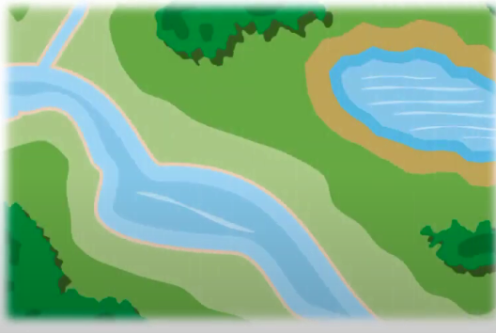



Slide 10

ĐỘ DÀI ĐOẠN THẲNG
ĐỘ DÀI ĐƯỜNG GẤP KHÚC

Slide 11

TIẾT 1

Slide 12

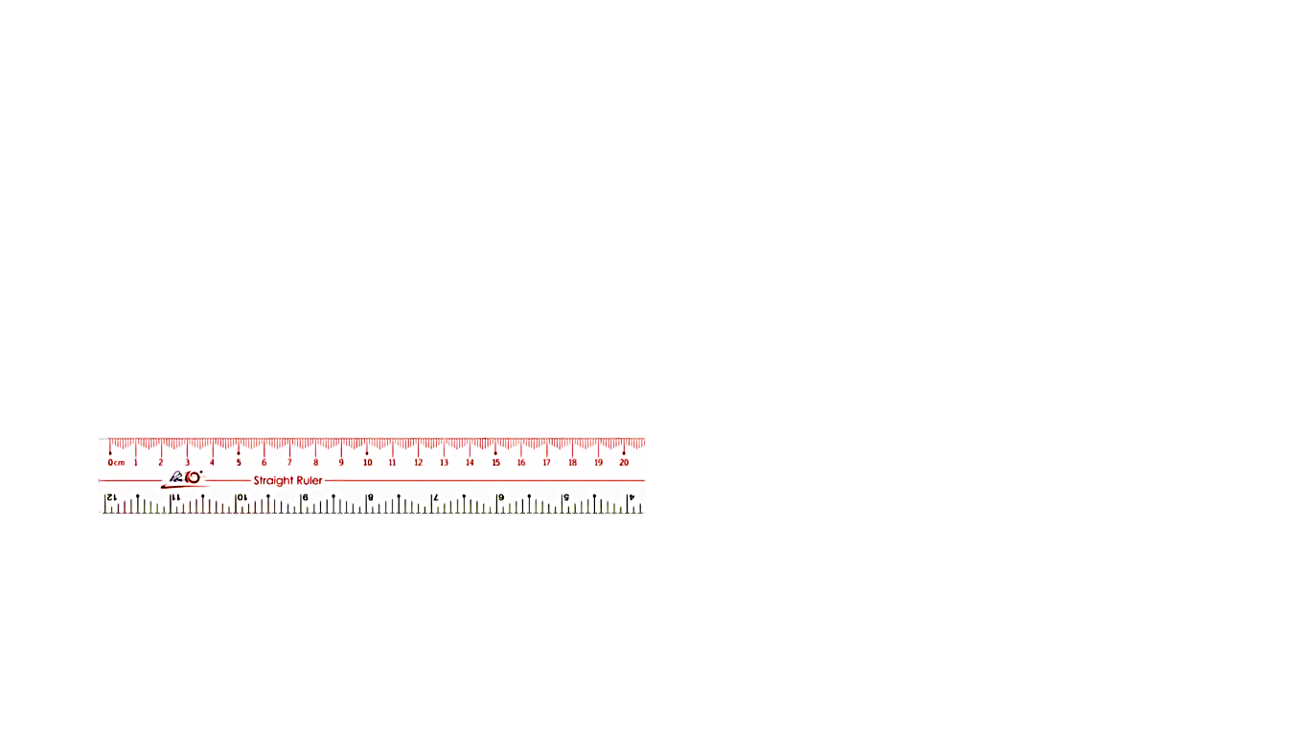
ĐỘ DÀI ĐOẠN THẲNG
A
K
Độ dài đoạn thẳng AK là 5 cm
Ta viết AK = 5 cm

Slide 13
ĐỘ DÀI ĐƯỜNG GẤP KHÚC
B
5 cm
C
2 cm
4 cm
D
A
Đường gấp khúc ABCD
Độ dài đường gấp khúc ABCD là tổng độ dài các đoạn thẳng AB, BC, CD:
4 cm + 5 cm + 2 cm =
11 cm

Slide 14
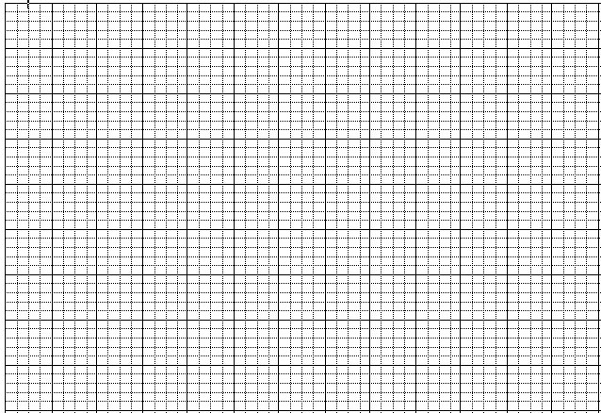

VẼ ĐOẠN THẲNG CÓ ĐỘ DÀI CHO TRƯỚC
Vẽ đoạn thẳng AB có độ dài 6 cm
A
B
Đoạn thẳng AB dài 6 cm
Vẽ đoạn thẳng AB có độ dài 8 cm

Slide 15
1
Dùng thước có vạch chia xăng-ti-mét đo dộ dài của các đoạn thẳng sau và nêu kết quả:
M
E
K
T
O
A
8
3
?
?
?
TE = cm
5
OA = cm
KM = cm

Slide 16

Thực hành: Đo đồ vật trong lớp học

Slide 17

Củng cố - Dặn dò

Slide 18


THANK YOU
Tạm biệt và hẹn gặp lại

